Slide 1
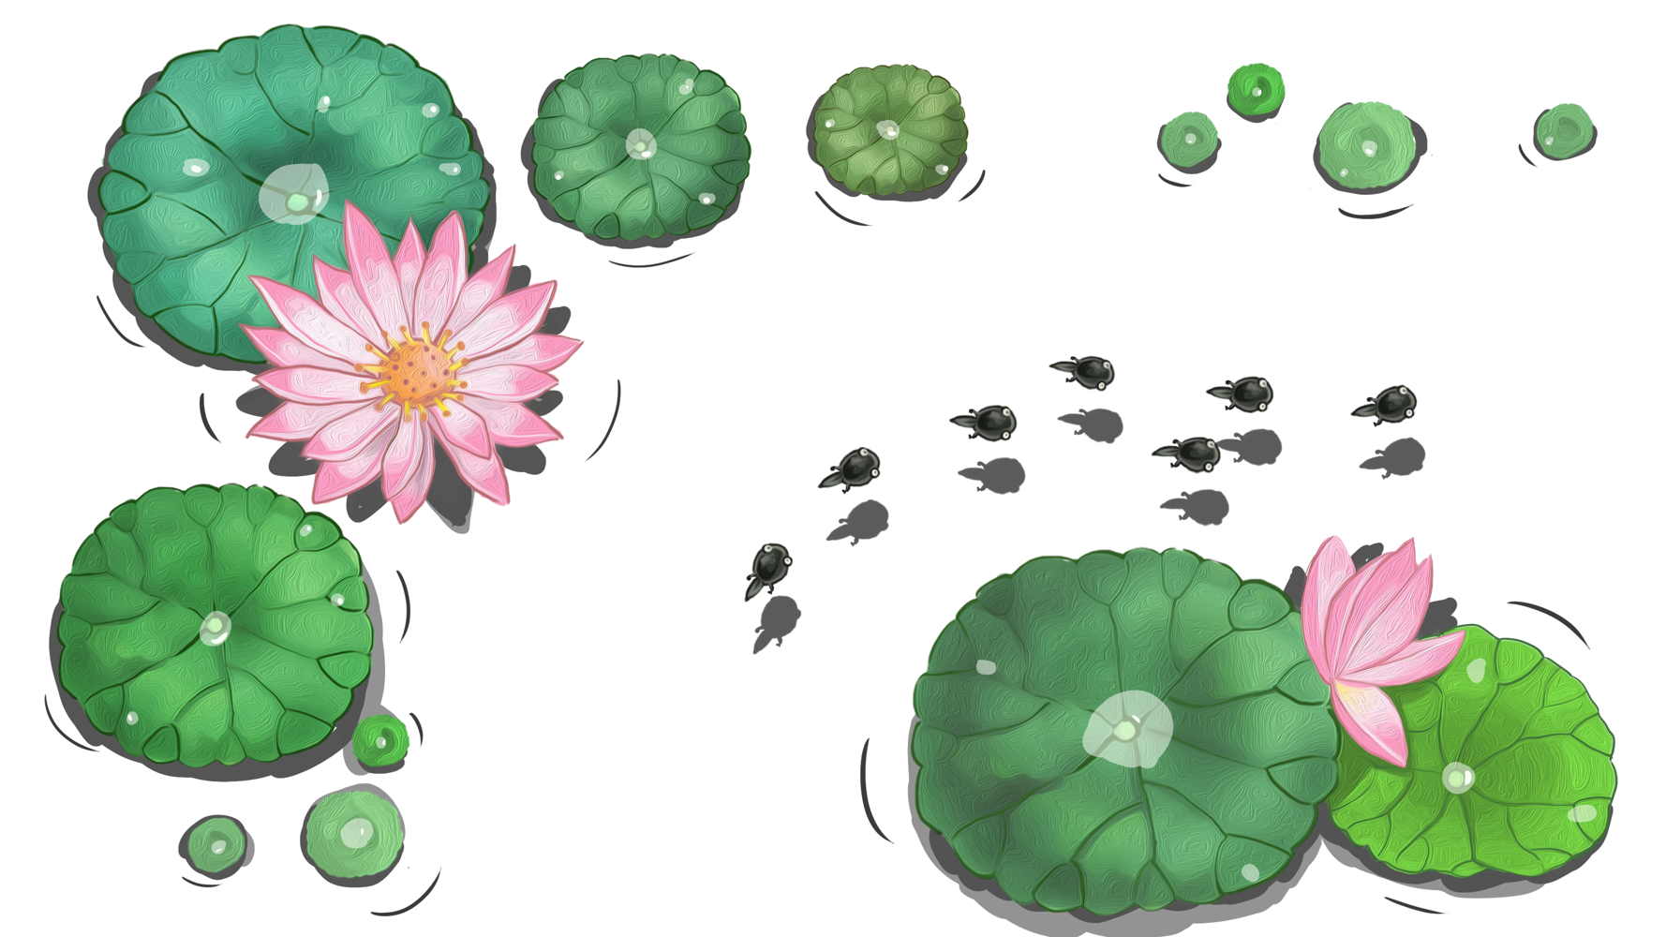

Slide 2
池塘
táng

Slide 3
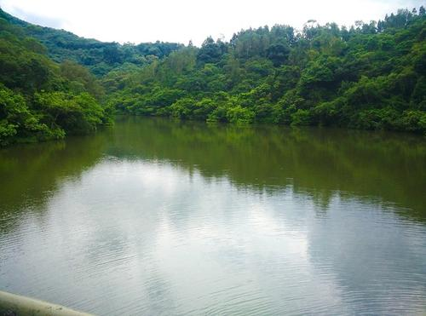
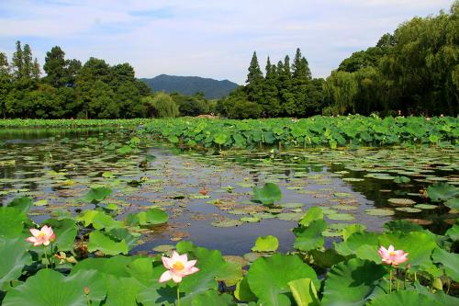
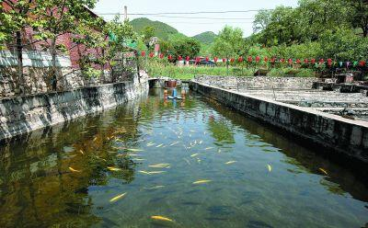
水塘
荷塘
鱼塘

Slide 4
小蝌蚪找妈妈
1

Slide 5
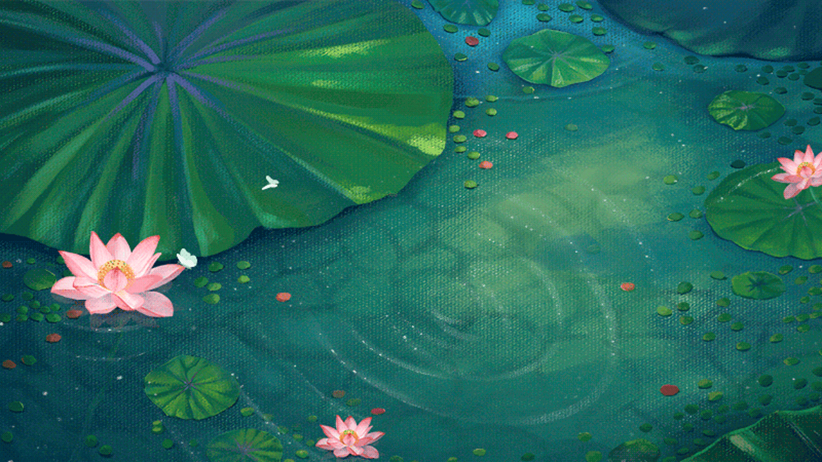
汲取能量，完成任务

Slide 6
任务一：自由朗读，读准字音，读通句子
táng
nǎo
池塘里有一群小蝌蚪，大大的脑袋，黑灰色的身子，甩着长长的尾巴，快活地游来游去。
塘
脑
dai
huī
袋
灰

Slide 7
任务二：小组合作识生字
nǎo dài huī
脑
袋
灰
脑袋

Slide 9
任务三：小组合作介绍自己
大大的脑袋
长长的尾巴
黑灰色的身子

Slide 10
大大的脑袋，黑灰色的身子，甩着长长的尾巴

Slide 11
池塘里有一群小蝌蚪，大大的脑袋，黑灰色的身子，甩着长长的尾巴，快活地游来游去。
甩

Slide 12
继续汲取能量吧!

Slide 13
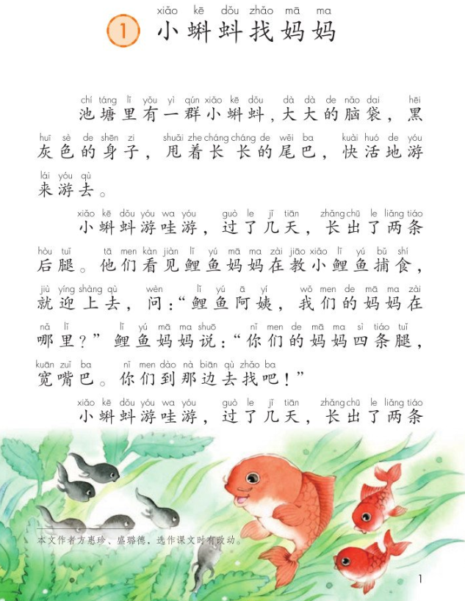
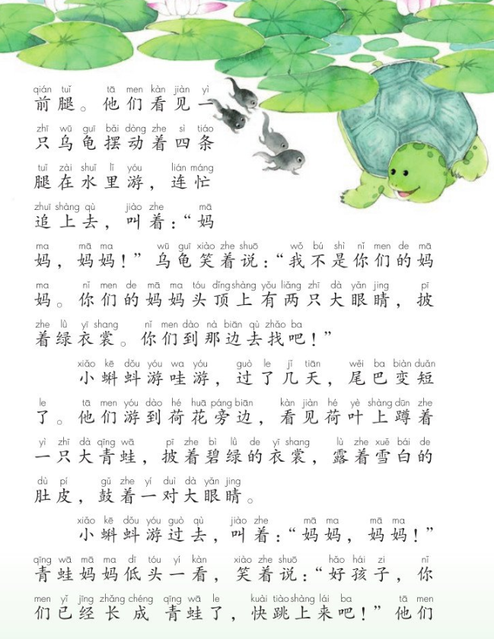
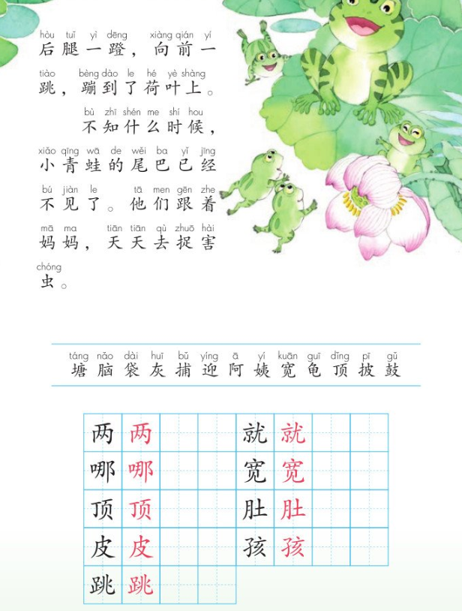
任务一：同桌合作朗读，找一找旅途中遇到了谁？圈一圈。
1
6
2
4
3
5

Slide 14
任务二：小组合作理解动词
他们看见鲤鱼妈妈在教小鲤鱼捕食，就迎上去。
迎
他们看见一只乌龟摆动着四条腿在水里游，连忙追上去。
追

Slide 15
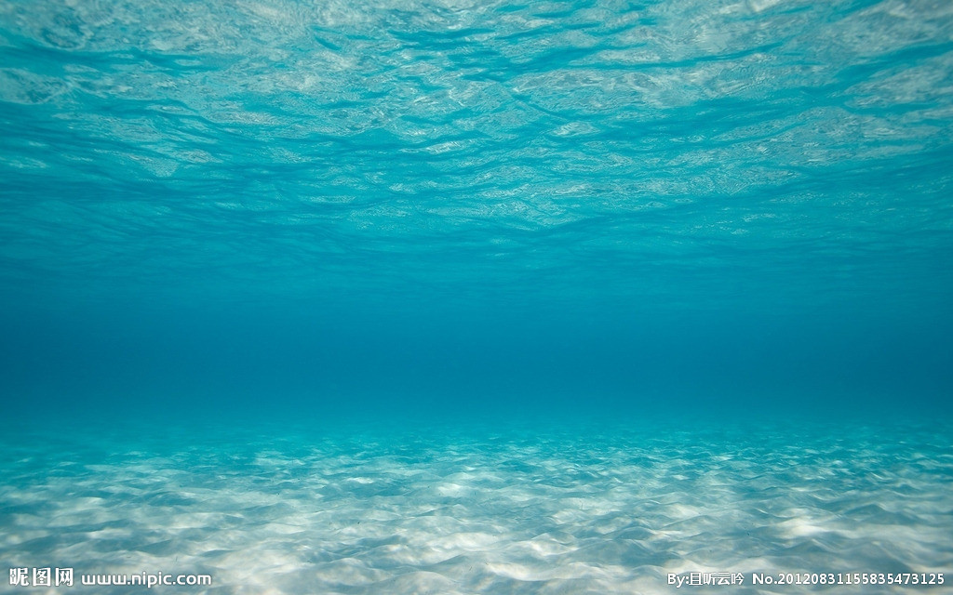
任务三：小组合作演一演
鲤鱼阿姨，我们的妈妈在哪里?
你们的妈妈四条腿，宽嘴巴。你们到那边去找吧!

Slide 16
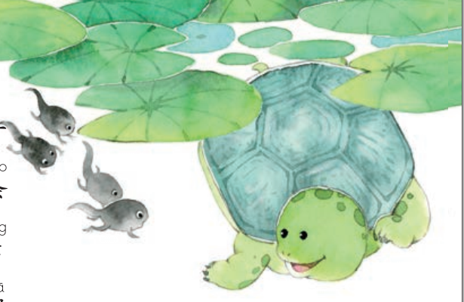
任务三：小组合作演一演
我不是你们的妈妈。你们的妈妈头顶上有两只大眼睛，披着绿衣裳。你们到那边去找吧!
妈妈，妈妈!

Slide 17
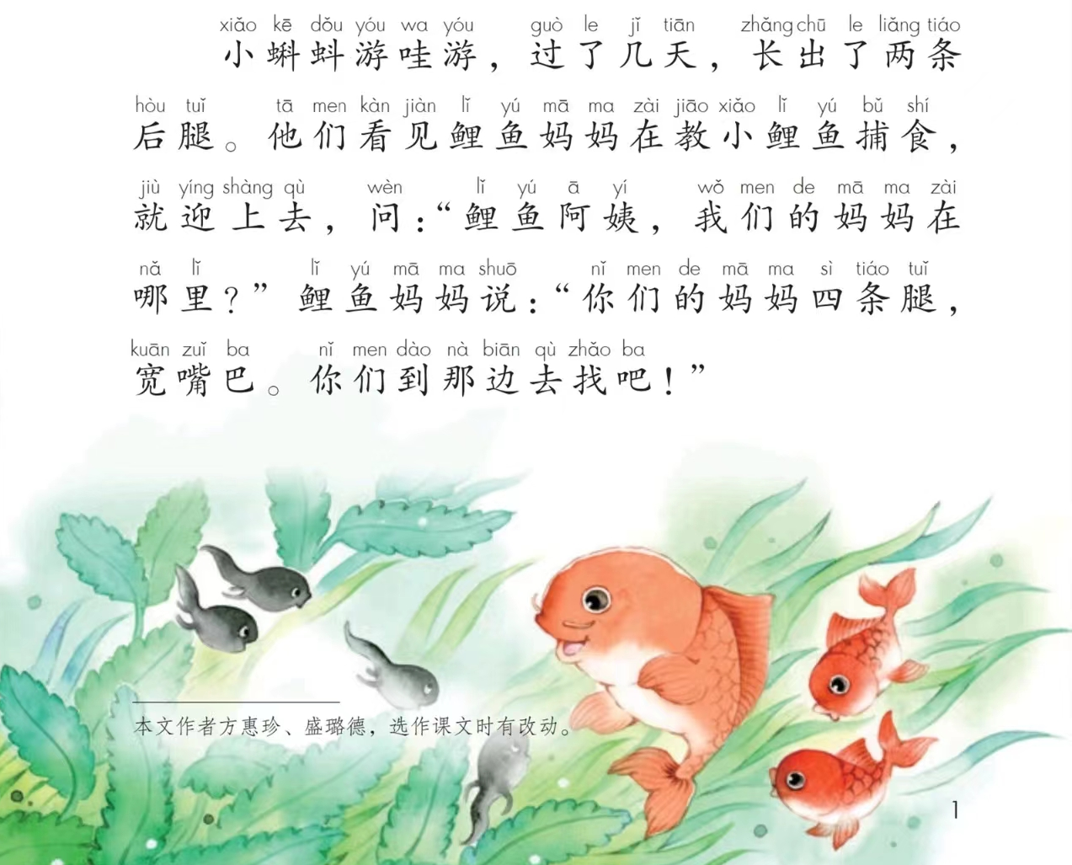

Slide 18
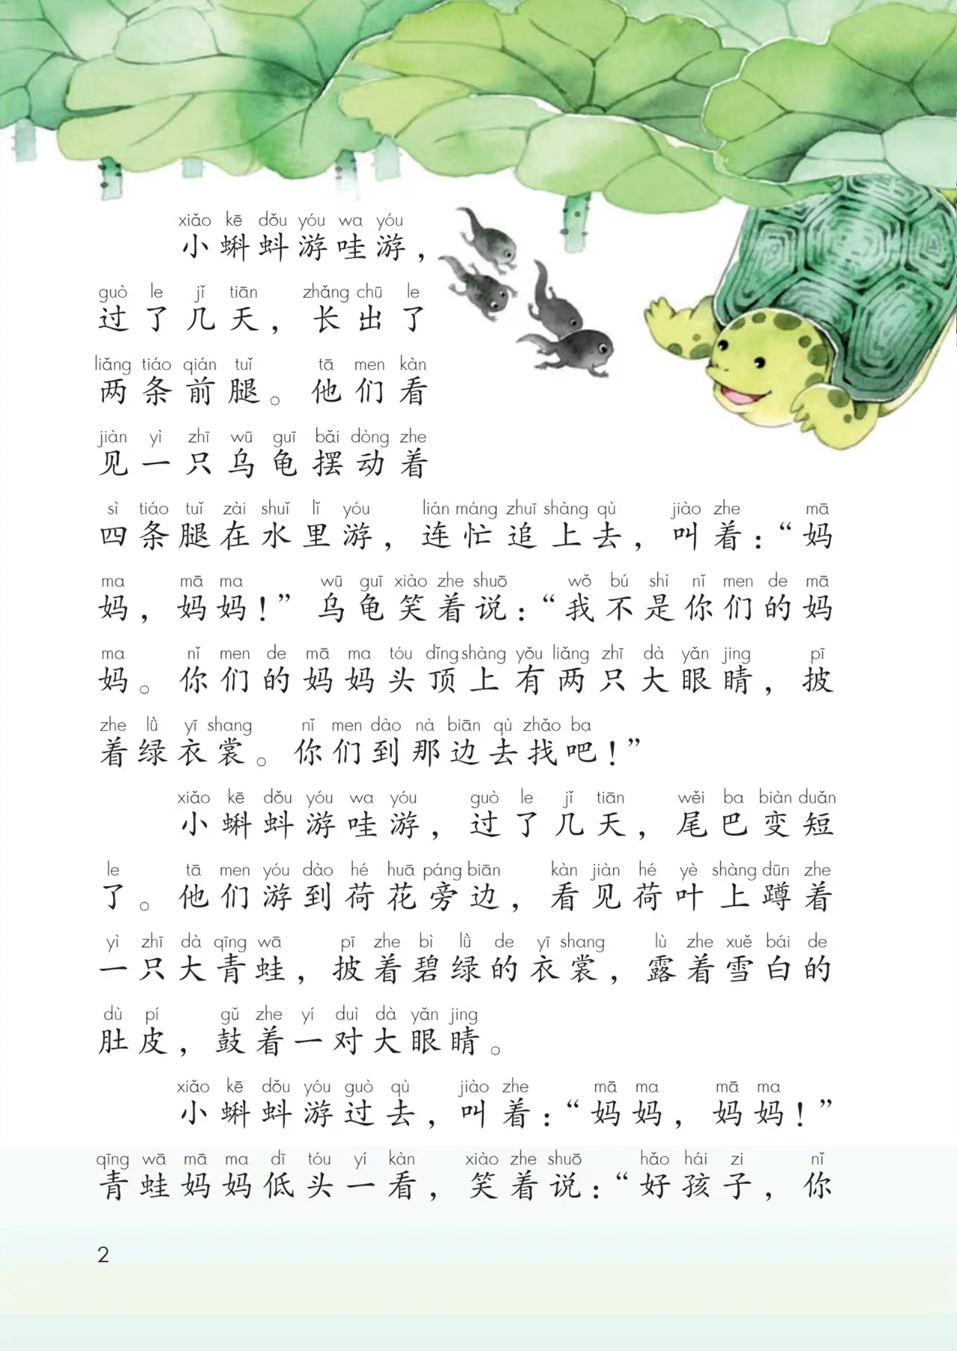

Slide 19
能量满格

Slide 20
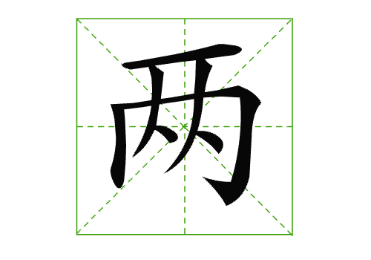
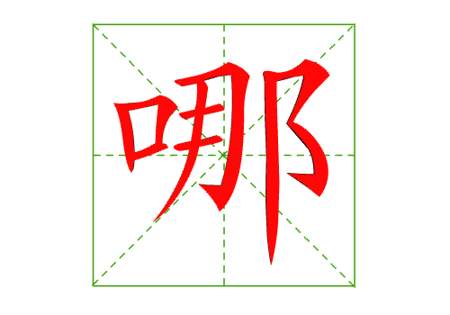
小小书法家

Slide 21
小小书法家

Slide 22
小小书法家

